Slide 1

国際ロータリー第2610地区公共イメージ委員会
公共イメージ向上を活動の中心に
2025年7月26日（土）
石川県地場産業振興センター
国際ロータリー第2地域 2023-2026年度公共イメージコーディネーター（RPIC）
国際ロータリー第2610地区 2025-26年度ラーニングファシリテーター（DLF)
国際ロータリー第2610地区 2021－22年度ガバナー
神野正博
（七尾ロータリークラブ）

Slide 2

なぜ ロータリーにいるのか
Inclusion
楽しい Enjoy Roatry
雰囲気 居心地の良さ
仲間意識と帰属意識 Inclusion and Belonging
学び
承認欲求
仕事上のメリット
Inclusion
それを意識するための 共通の理念、ブランド
それを作り出すための 奉仕活動、親睦活動
それを伝えるための 公共イメージ向上
会員増強・拡大 Grow Rotary

Slide 3
ロータリーの骨格
親睦
職業倫理
人道的奉仕
⇒ これらを通じての学び（リーダーシップの涵養）

Slide 4
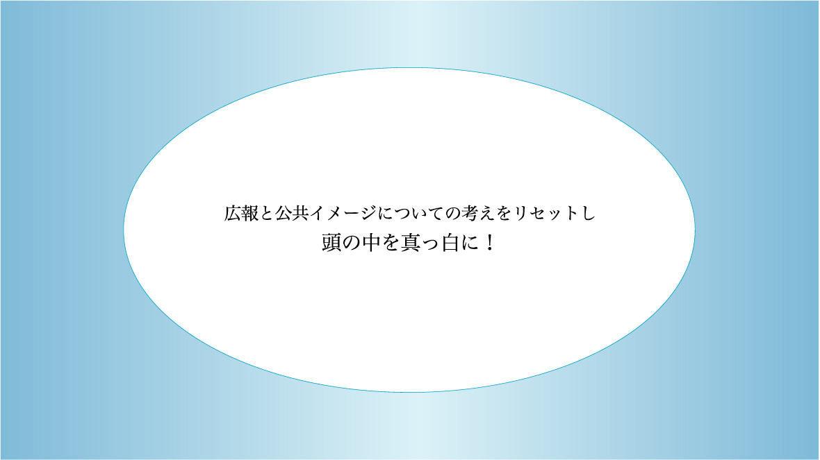

Slide 5


Slide 6


Slide 7


Slide 8


Slide 9


Slide 10


Slide 11

公共イメージ向上とロゴ
ブランド価値を上げる
強いブランドの共通点
強いブランドをもつ組織は…
ビジュアルアイデンティティとボイスが一貫している
人の心を引く一貫したコミュニケーションを用いている
期待通りの好ましい体験を提供している
ブランドの力強い推進者がいる

Slide 12
なぜ、ロゴ
ロータリーの名称と知的財産を守る​
地元の活動がクラブまたは地区によるものであることを正しく認識してもらう
一貫した方法でロータリーのストーリーを伝える

Slide 13



公共イメージを向上させる目的
信用を培うこと
信用とは
そのエンブレムを誰もが認識し、誰もが信頼するブランド
（Ex. レッドクロス、スリーポインテッドスター）
果たして、ロータリーのエンブレムは如何に？

Slide 14
情けは人の為ならず
（One Profits Most Who Serves Best）
目的を共有して互いに協力することで、会員同士の友情を育み
他に感謝される事により、私達の心が充足し
ロータリアンとロータリーに対する社会からの信用を築き
培われた信用は、私達の精神的・経済的プロフィットとなる

Slide 15
大切なものは、コンテンツ
不言実行：日本の美学
有言不実：忌むべきもの
有言実行：RIの推奨

Slide 16



ロータリーのロゴ
公式ロゴ
誇りのシンボル
簡易公式ロゴ
Notes:
まず、いくつかの用語を確認したいと思います。
ロータリーのロゴは、「公式ロゴ」と呼ばれます。この公式ロゴは、「Rotary」の文字とロータリーの歯車から構成されています。これとは別に、歯車から「ROTARY INTERNATIONAL」の文字が取り除かれた簡易ロゴもあります。どちらも国際ロータリーの公式ロゴとみなされます。
続いて、「誇りのシンボル」があり、これは一般にロータリーの歯車として知られているものです。「誇りのシンボル」は、公式ロゴまたは簡易公式ロゴが使用されている場合にのみ、一緒に使用することができます。
これらの要素が、ロータリーのビジュアルアイデンティティの基礎です。ロータリーのロゴは、適切に使用することで、地元でもたらしているインパクトと世界的な活動について効果的に伝えることができます。

Slide 17




クラブと地区のロゴの使用
Notes:
クラブと地区は、ロータリーのロゴに、クラブ名または地区番号を入れて使用する必要があります。これが、クラブや地区（または多地区合同組織）の公式のロータリーロゴとなります。

Slide 18



Slide 19
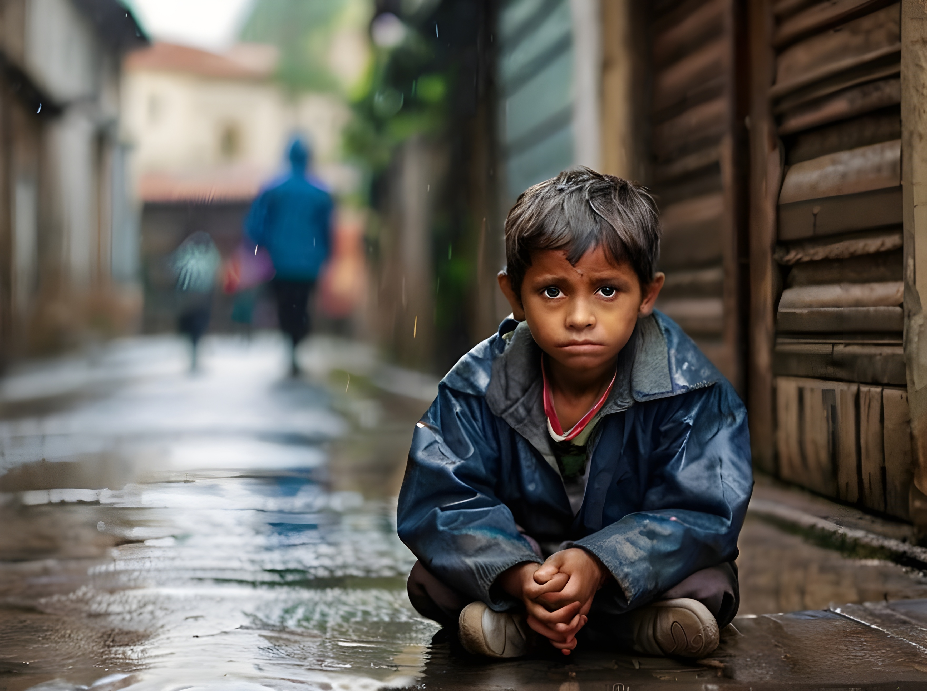

一人じゃできないことも
TOGETHER
みんなでやれば、、、
励ましあい、楽しみ
大きな力に

Slide 20

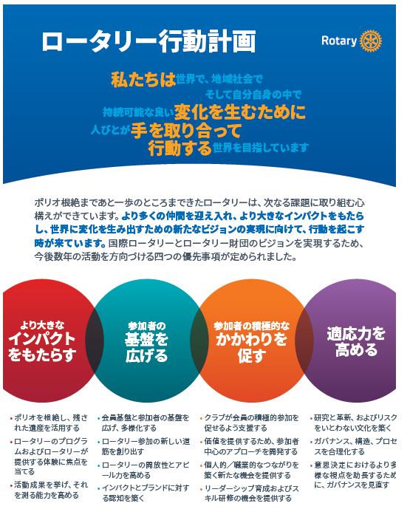

ロータリー
ビジョン声明
20

Slide 21

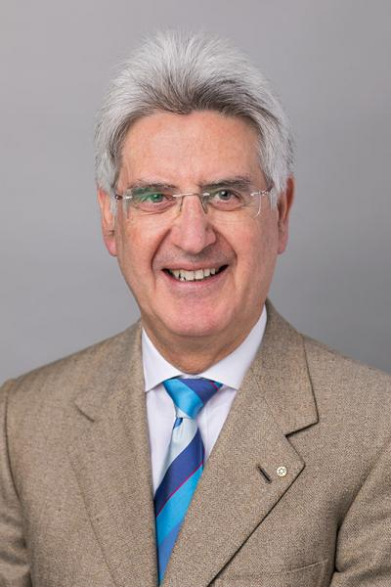
国際ロータリー会長メッセージ
フランチェスコ・アレッツォ会長

Slide 22
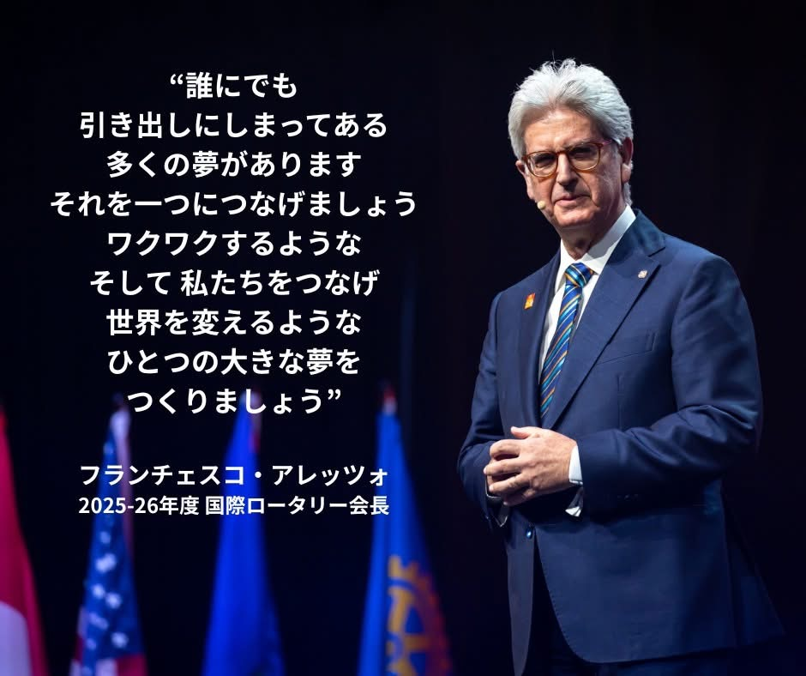

Slide 23

ロータリー財団の使命
Doing good in the world
世界でよいことをしよう

Slide 24
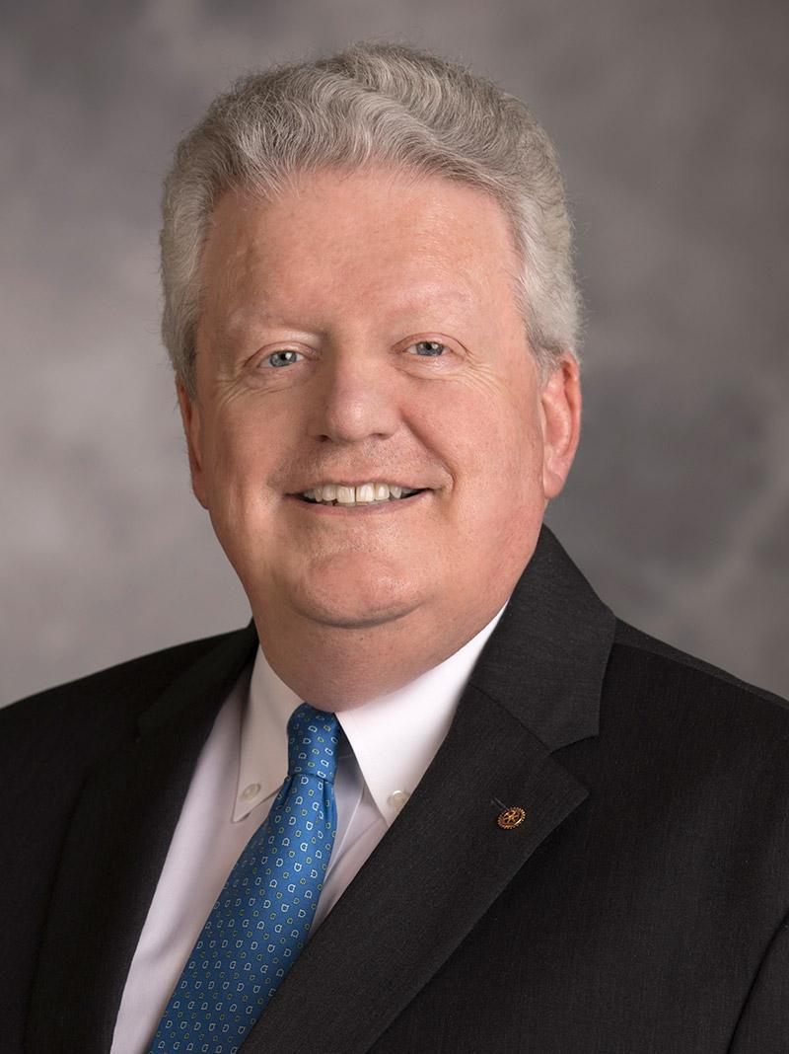
国際ロータリーとロータリー財団
国際ロータリーを一つの愛車（Car）に例えるとロータリー財団はその愛車のエンジンです。
そしてエンジンを動かす為には燃料（ガソリン）が必要です。
その燃料は私達ロータリアン一人一人の支援（寄付）なのです。
マーク・ダニエル・マローニー（2024-25年度ロータリー財団管理委員長）

Slide 25
伝えるために
仲間や協力者となるメリット
自分事として伝えよう
物語る Story Telling
全会員がロータリーの広報マン

Slide 26
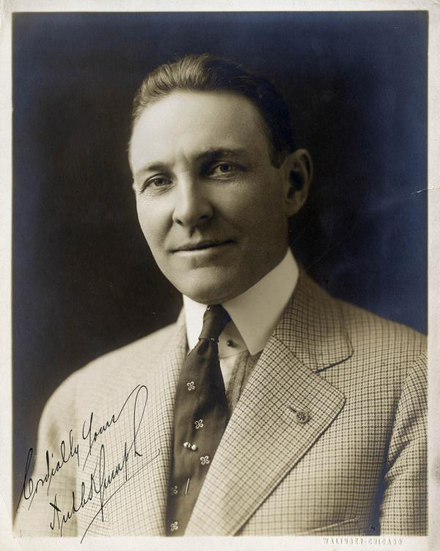
一番重要なのは・・・
私たちがロータリーを知り
素晴らしさや魅力があふれた
ロータリーストーリーを発信すること
世界中で良いことをしようという奉仕理念のロータリー
私たちには世界に希望を生み出すストーリーがあります
周囲に共感されるロータリーストーリーを伝えるのは私たちひとりひとりです・・・
アーチ C. クランフ

Slide 27
世界ポリオデー フォトコンテスト
ふるって応募ください
写真の撮影期間：2024年11月25日以降2025年11月5日まで
応募〆切り：2025年11月5日（締め切り当日の23時59分まで）

Slide 28

入って良かったロータリー
参加してよかったポリオ根絶活動
エピソード大募集
コラボ企画
ロータリー公共イメージコーディネーター（RPIC）
×
『ロータリーの友』
ふるって応募ください
締め切り 10月17日
『ロータリーの友』8月号より告知

Slide 29
【RIよりの提案】
お知らせ
この場所で、写真撮影および／または録画が行われます。
この行事に参加することで、あなたは、写真、音声録音、ビデオ録画を含むすべての方法での録画を了承し、あなたの氏名、声、文章、写真、肖像をいかなる目的で世界的に永久に使用、許可、出版する権利を国際ロータリーとロータリー財団に与えることに同意することとなります。国際ロータリーは録画／録音物を所有します。以上の条件に同意しない場合は、この撮影場所から退去してください。

